Slide 1

¿Para qué puedo utilizar herramientas de IA en comunicaciones de proyecto?
ChatGPT puede ayudar a:
Redactar emails de status
Resumir avances del proyecto
Adaptar mensajes según stakeholder
Cambiar formato según canal
Ahorrar tiempo en comunicaciones repetitivas
No reemplaza el criterio del PM. El PM define qué comunicar, a quién, cuándo y con qué objetivo.

Slide 2

La calidad de la respuesta depende del prompt
Un buen prompt debería incluir:
Para comunicaciones de proyecto, hay 6 cosas que conviene decirle siempre:
En qué proyecto estoy
1
2
Contexto del proyecto
Audiencia / stakeholder
A quién le hablo
3
4
Canal de comunicación
Información del status
Por qué canal
5
6
Qué información quiero comunicar
Tono o estilo deseado
Extensión esperada
Con qué tono
Y qué largo quiero

Slide 3

Estructura base del prompt
Plantilla de prompt:
Tono
Audiencia
Contexto del proyecto
Canal
Información a comunicar
Usar esta estructura garantiza que ChatGPT tenga toda la información necesaria para generar un mensaje relevante, bien dirigido y listo para enviar con mínimos ajustes
.

Slide 4
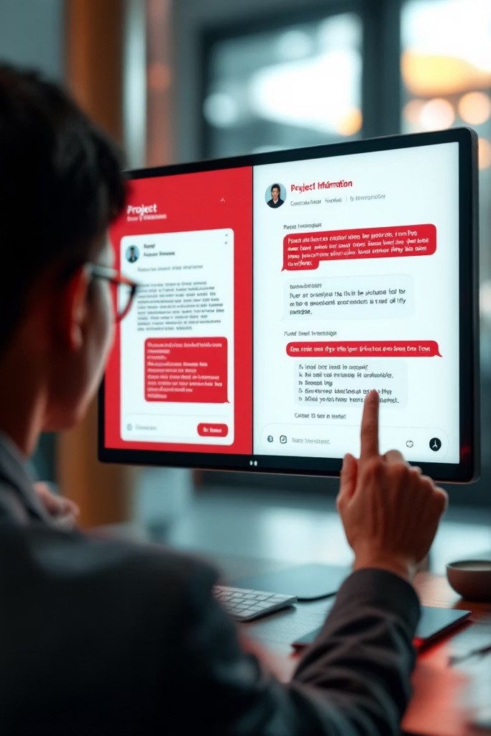

Ejemplo práctico
Misma información, distintos mensajes
Caso: Implementación ERP ChatGPT puede transformar esto en:
Avance
Módulo de inventario finalizado
Buenas prácticas:
Revisar siempre antes de enviar
No delegar mensajes sensibles sin control humano
Ajustar tono y contexto
Validar datos antes de copiar y pegar
Usar IA para ganar velocidad, no para perder criterio
Riesgo
Demora en integración contable
Próximo hito
Pruebas de usuario en 2 semanas
Decisión requerida
Aprobación de presupuesto adicional
La IA ayuda a redactar. El PM sigue siendo responsable de comunicar bien.
Email ejecutivo para sponsor
Mensaje interno para el equipo
Update breve para colocar en tableros

Slide 5
Estructura del prompt
Plantilla de prompt:
Actuá como Project Manager.
Proyecto: Implementación de sistema ERP.
Audiencia: Sponsor del proyecto.
Canal de comunicación: Email ejecutivo.
Información:
- Avances: finalización del módulo de inventario.
- Riesgo: retraso en integración con sistema contable.
- Próximo hito: pruebas de usuario en 2 semanas.
- Decisión requerida: aprobación de presupuesto para integración adicional.
Redactá un email breve y profesional para informar el estado del proyecto a Directores.
Actuá como Project Manager.
Proyecto: [nombre del proyecto]
Audiencia: [sponsor / cliente / equipo]
Canal de comunicación: [email ejecutivo / reporte interno / reunión]
Objetivo: comunicar el estado del proyecto.
Información del proyecto:
- Avances logrados
- Riesgos actuales
- Próximos hitos
- Decisiones requeridas
Redactá el mensaje de forma clara, profesional y breve.

